Slide 1
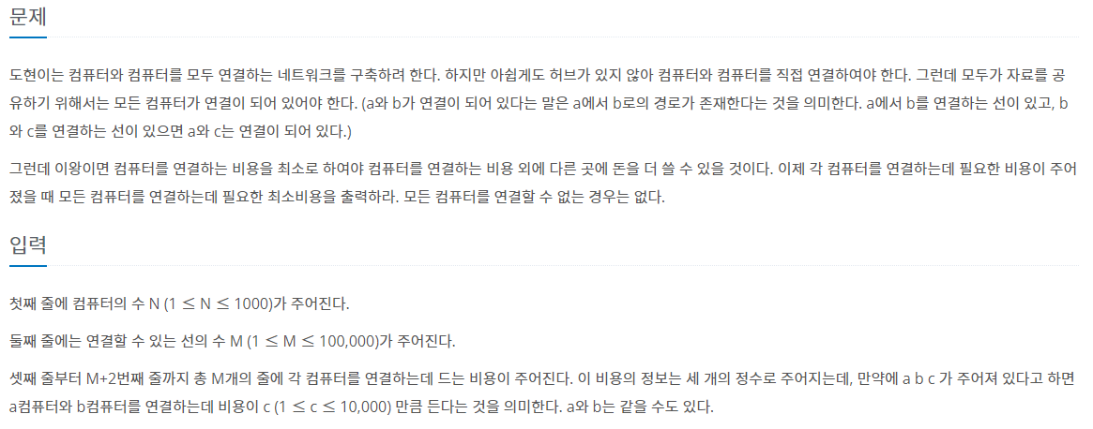
1992_네트워크 연결
최소 신장 트리, 크루스칼 알고리즘을 사용

Slide 2
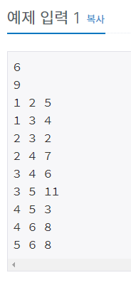
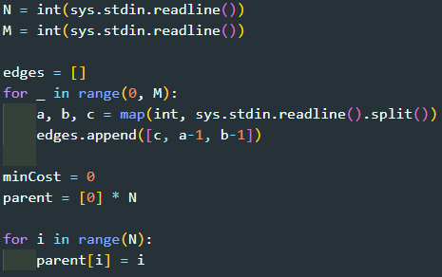
1992_네트워크 연결
각 노드들의 연결된 부모 노드를 저장 할 배열

Slide 3
1992_네트워크 연결
초기상태
1
6
5
8
4
8
2
5
7
11
3
2
3
6
4
Parent = [0, 1, 2, 3, 4, 5]

Slide 4
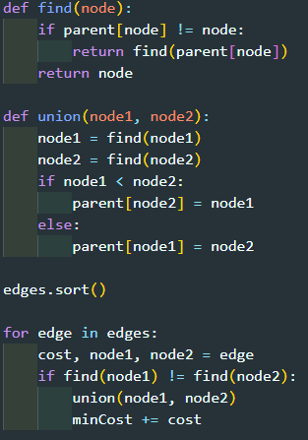
1992_네트워크 연결
연결한 노드들 끼리 사이클이 나지 않기 위해 Union Find 알고리즘 사용
cost가 작은 간선부터 계산해주기 위해 오름차순으로 정리한다.

Slide 5
1992_네트워크 연결
1
6
5
8
4
8
2
5
7
11
3
2
3
6
4
Parent = [1, 2, 3, 4, 5, 6]

Slide 6
1992_네트워크 연결
1
6
5
8
4
8
2
5
7
11
3
2
3
6
4
Parent = [1, 2, 2, 4, 5, 6]

Slide 7
1992_네트워크 연결
1
6
5
8
4
8
2
5
7
11
3
2
3
6
4
Parent = [1, 2, 2, 4, 4, 6]

Slide 8
1992_네트워크 연결
1
6
5
8
4
8
2
5
7
11
3
2
3
6
4
Parent = [1, 1, 2, 4, 4, 6]

Slide 9
1992_네트워크 연결
1
6
5
8
4
8
2
5
7
11
3
2
3
6
4
Parent = [1, 1, 2, 4, 4, 6]

Slide 10
1992_네트워크 연결
1
6
사이클이 돌기 때문에 제외해줘야 함!
5
8
4
8
2
5
7
11
3
2
3
6
4
Parent = [1, 1, 2, 4, 4, 6]

Slide 11
1992_네트워크 연결
1
6
5
8
4
8
2
5
7
11
3
2
3
6
4
Parent = [1, 1, 2, 1, 4, 6]

Slide 12
1992_네트워크 연결
1
6
5
8
4
8
2
5
7
11
3
2
3
6
4
Parent = [1, 1, 2, 1, 4, 1]

